Slide 1
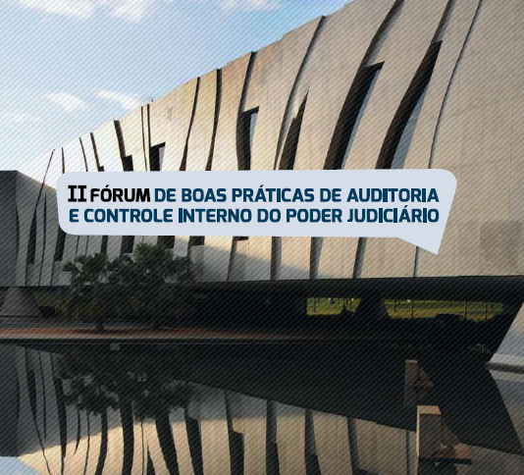

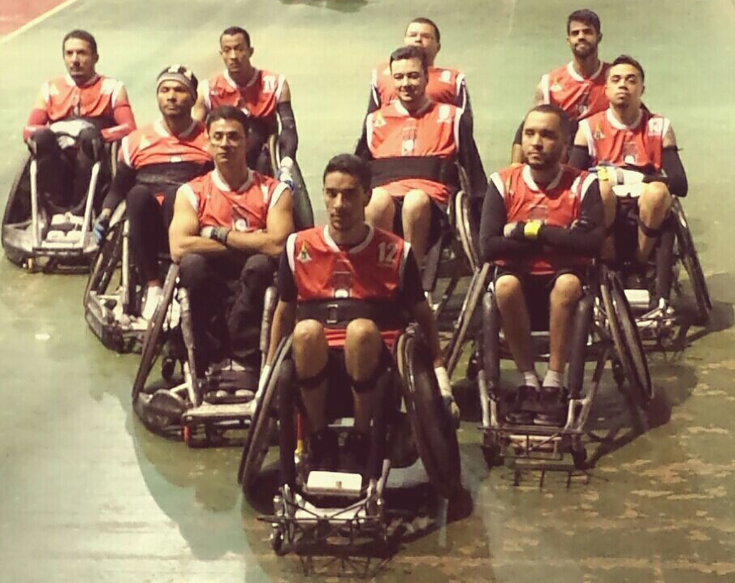
Avaliação de Controles Internos em nível de atividade
A experiência do Supremo Tribunal Federal - STF
Tiago Rodrigues – Analista Judiciário da Secretaria de Controle Interno do STF.
Brasília, junho de 2016.

Slide 2




Programação
Breve histórico
Revisão de conceitos
Avaliação de Controles Internos no STF

Slide 3
Breve histórico
Ações de capacitação
Em 2011, o Tribunal de Contas da União – TCU estabeleceu o seguinte objetivo no Plano Estratégico para o quinquênio 2011-2015:
    “Intensificar ações que promovam a melhoria da gestão de riscos e de controles internos da Administração Pública.”
Relatórios de Gestão com informações sobre o sistema de controle interno
Elaboração de estudo e anteprojeto de proposta legislativa
Relatórios de Auditoria de Gestão com avaliação do sistema de controle interno
Prioridade da gestão de riscos e de controles internos nas Auditorias

Slide 4
Breve histórico
Capacitação dos servidores da Secretaria de Controle Interno – SCI
O STF editou a Resolução STF n.º 542, que dispõe sobre as prerrogativas, as responsabilidades, a competência e a atuação da Secretaria de Controle Interno. Essa norma foi instituída com o objetivo de alinhar a atuação da Secretaria de Controle Interno às recomendações do Acórdão TCU n.º 1.074/2009 tendo em vista contribuir para a melhoria dos controles internos administrativos do Tribunal.
Benchmarking com outros Órgãos
Elaboração de Ferramentas e Matrizes

Slide 5
Revisão de Conceitos
A “Avaliação de Controles Internos” fundamenta-se em três conceitos elementares:
1 - Objetivos
  O que se estabelece para ser alcançado.
3 - Controles
É o que se faz para mitigar riscos, assegurando, assim, com certa razoabilidade, que objetivos sejam alcançados.
2 - Riscos
Quaisquer eventos em potencial que possam impactar o alcance de objetivos.

Slide 6
Revisão de Conceitos
O que é controle interno?
Controle interno é um processo de gestão que visa mitigar riscos para assegurar alcance dos objetivos.
A responsabilidade por conceber, implantar, manter e monitorar os controles internos é da administração da entidade.
Qual o papel da Auditoria Interna?
A auditoria interna tem a responsabilidade precípua de auxiliar a monitorar a eficácia do controle interno mediante avaliações e recomendações dirigidas à administração.

Slide 7
Revisão de Conceitos
O que é Avaliação em nível de atividades?
Avaliar em nível de atividades significa verificar se os controles de processos ou operações específicos estão apropriadamente concebidos e se funcionam de forma eficaz, de maneira contínua e coerente.
Qual a importância disso?
A Avaliação de Controles Internos visa contribuir para a melhoria da gestão e da governança, de modo a assegurar a conformidade, aprimorar a eficiência, coibir fraudes e desvios de recursos.

Slide 8



Avaliação de Controles Internos no STF
Teoria x Prática
Gestão de Riscos Incipiente
Processos não Mapeados

Slide 9
Avaliação de Controles Internos no STF
Apresentação da Avaliação
Levantamento e Documentação
Elaboração das Matrizes de Avaliação de Controles
Relatório Final
  Matriz de Riscos e Controles
  Matriz de Planejamento da Avaliação de Controles
  Matriz de Deficiências de Controles

Slide 10
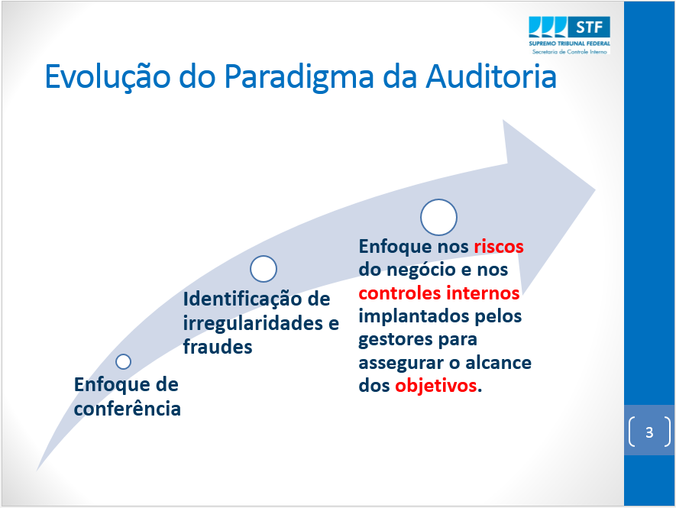
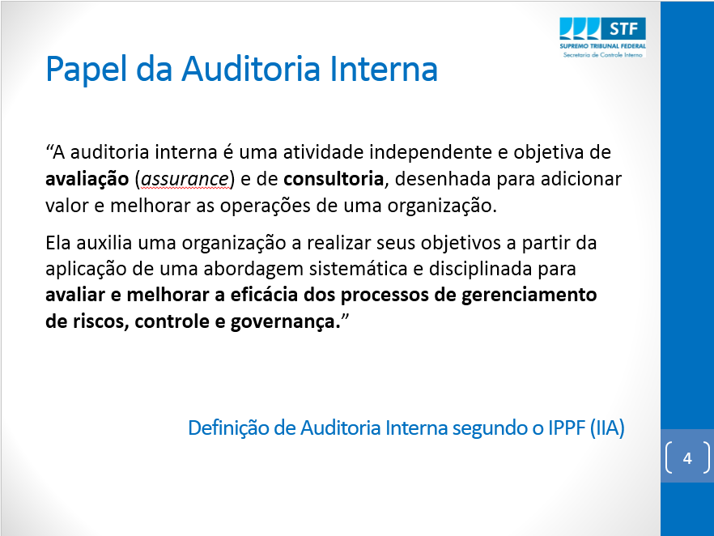
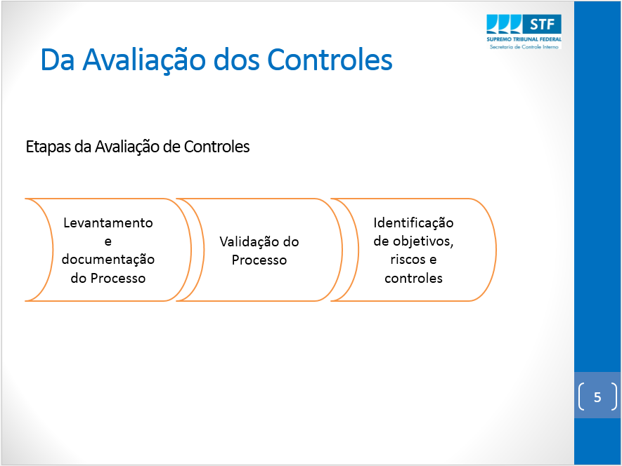
Apresentação da Avaliação
  Apresentação aos gestores: da “Evolução do Paradigma da Auditoria”, do “Papel da Auditoria Interna” e da “Avaliação dos Controles”.

Slide 11
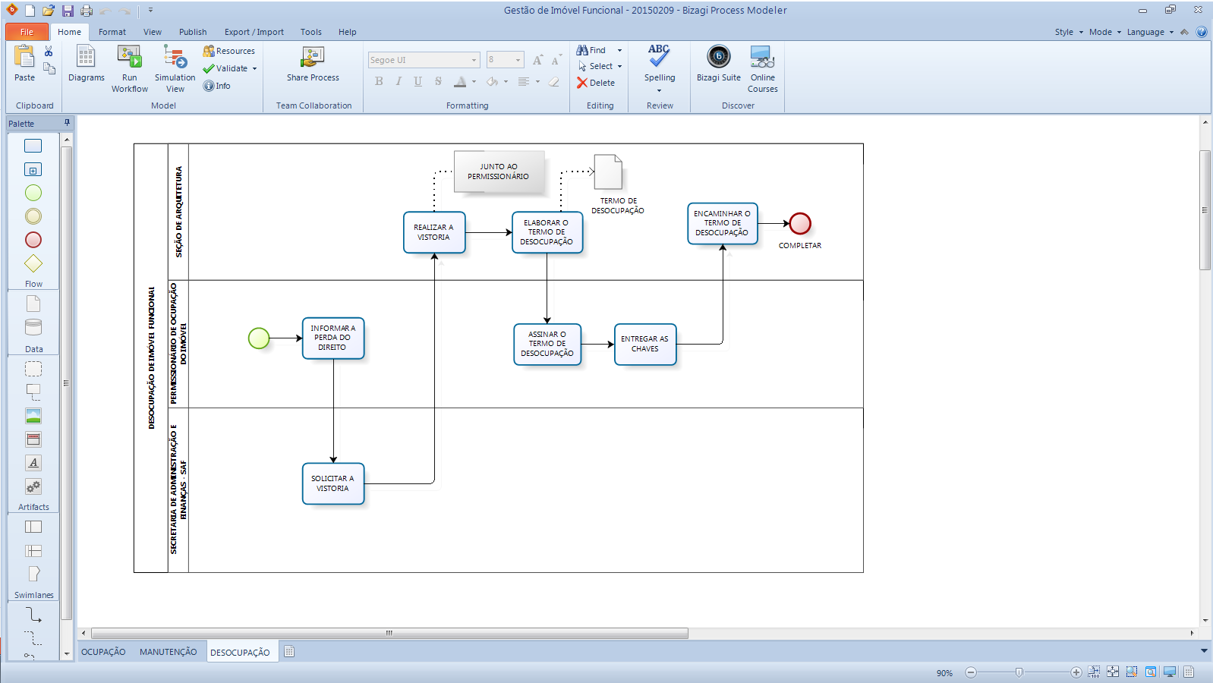
Levantamento e Documentação
  Exame documental dos processos administrativos;
  Análise da legislação;
  Mapeamento do processo segundo as normas;

Slide 12
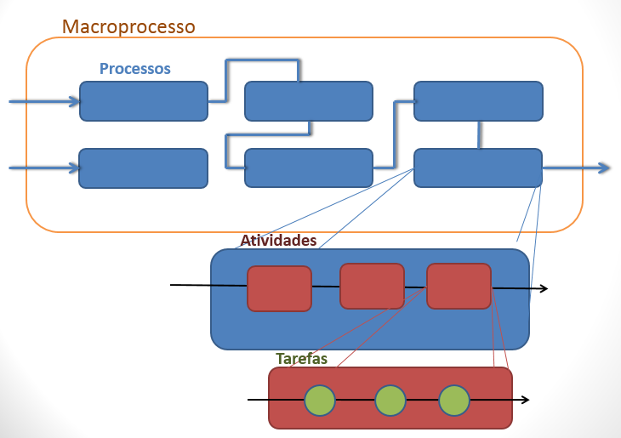
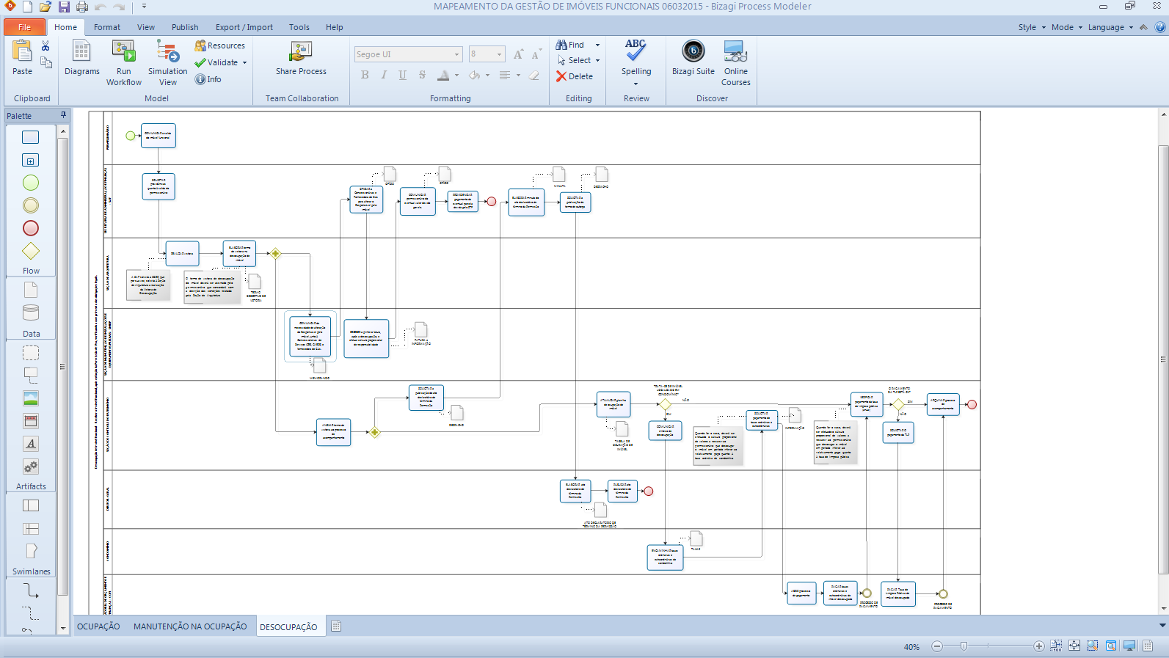
Levantamento e Documentação
  Entrevistas com os gestores;
  Reunião de desenho do processo;
  Validação formal.

Slide 13
Matriz de Riscos e Controles
Declaração dos Objetivos
Identificação dos Riscos
Avaliação dos Riscos
Identificação dos Controles
ATIVIDADE DE EXECUÇÃO |  |  | RISCOS |  |  |  | ATIVIDADES DE CONTROLE |  | TESTAR ?
Descrição | Responsável | Objetivo | Descrição | P | I | G | Descrição | Responsável
Descrição da atividade | Setor ou pessoa responsável | Descrição dos objetivos-chave da atividade | Descrição dos eventos de risco que podem impedir ou dificultar o alcance dos objetivos-chave da atividade | Probabilidade | Impacto | Grau de Risco | Descrição das atividades de controle existentes para prevenir ou detectar a mate­rialização dos eventos de risco identificados | Setor ou pessoa responsável pela aplicação do controle | Sim ou Não

Slide 14
Matriz de Riscos e Controles
Declaração dos Objetivos
Identificação dos Riscos
Avaliação dos Riscos
Identificação dos Controles
  Objetivos – “O que se estabelece para ser alcançado.”
  O modelo COSO definiu quatro categorias de objetivos gerais:
  Antes de partir para a identificação de riscos, deve-se ter em mente o objetivo que cada atividade deseja alcançar!
  Esses objetivos-chave do processo são importantes para se entender o porquê dos controles internos relacionados a eles.
Estratégico - Refere-se às metas de alto-nível, alinhadas e servindo de suporte à missão.
Estratégico - Refere-se às metas de alto-nível, alinhadas e servindo de suporte à missão.
Operacional - efetividade e eficiência das operações e adequada salvaguarda de ativos e recursos.
Operacional - efetividade e eficiência das operações e adequada salvaguarda de ativos e recursos.
Comunicação - confiabilidade da informação produzida e sua disponibilidade para accountability.
Comunicação - confiabilidade da informação produzida e sua disponibilidade para accountability.
Conformidade - aderência às leis, regulamentações, normas, políticas, planos e procedimentos da entidade.
Conformidade - aderência às leis, regulamentações, normas, políticas, planos e procedimentos da entidade.

Slide 15
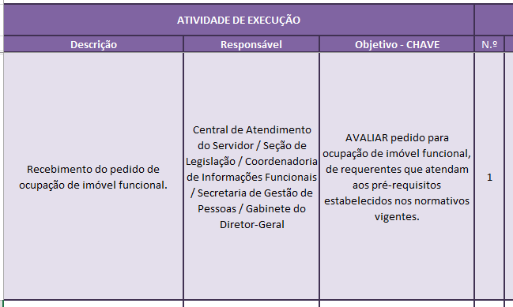
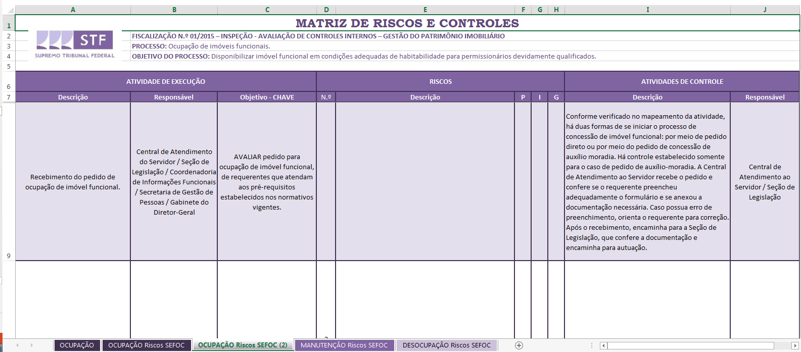
Matriz de Riscos e Controles
Declaração dos Objetivos
Identificação dos Riscos
Avaliação dos Riscos
Identificação dos Controles
Reuniões com os Gestores para identificação dos objetivos de cada atividade;
Validação dos Objetivos

Slide 16
Matriz de Riscos e Controles
Declaração dos Objetivos
Identificação dos Riscos
Avaliação dos Riscos
Identificação dos Controles
  Riscos – “Quaisquer eventos em potencial que possam impactar o alcance de objetivos.”
  Após a identificação dos objetivos-chave de cada atividade, O trabalho da equipe consiste em identificar os riscos-chave relacionados ao atingimento desses objetivos e os respectivos controles adotados pela gestão com o intuito de administrá-los.
CAUSA
Associação de vulnerabilidades a uma fonte de risco. Exemplos: insuficiência de pessoal, processos mal concebidos, instalações inadequadas, etc.
EVENTO
Situações que possam impedir ou a ausência de situações necessárias ao alcance dos objetivos, tanto em nível da organização como em cada nível de suas atividades.
CONSEQUÊNCIA
Resultado de um evento que afeta os objetivos, causando impacto em suas dimensões: Escopo, Tempo, Custo, Qualidade, etc.
  Segundo o TCU – IN 63/2010, Art. 1º, Inciso V, “Risco é a Possibilidade de algo acontecer e ter impacto nos objetivos, sendo medido em termos de consequências e probabilidades.”
  O Risco pode ser descrito utilizando-se a Sintaxe: Devido a <CAUSA/FONTE>, pode acontecer <EVENTO> o que poderá levar a <EFEITO> impactando na/no <DIMENSÃO>.

Slide 17
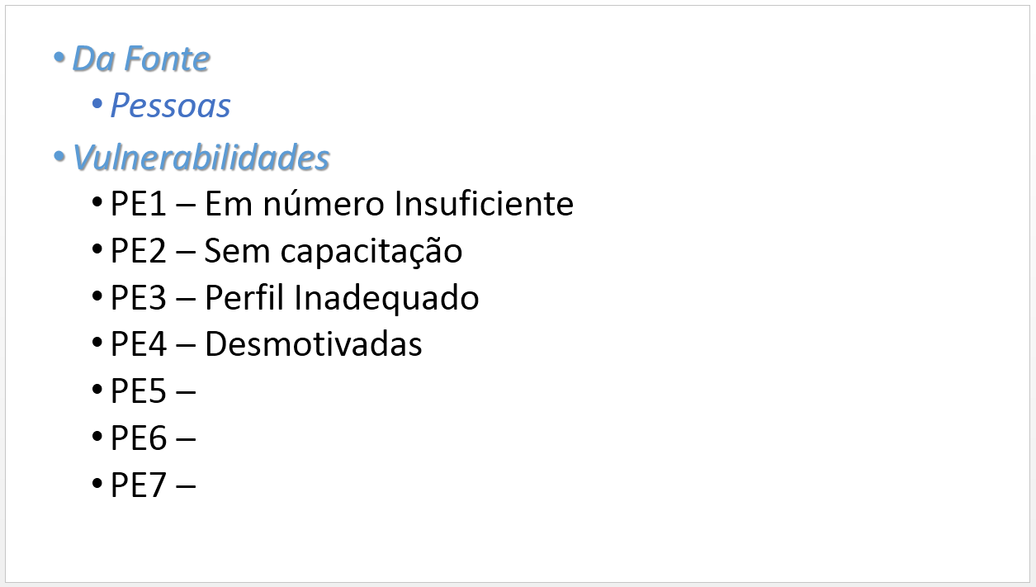
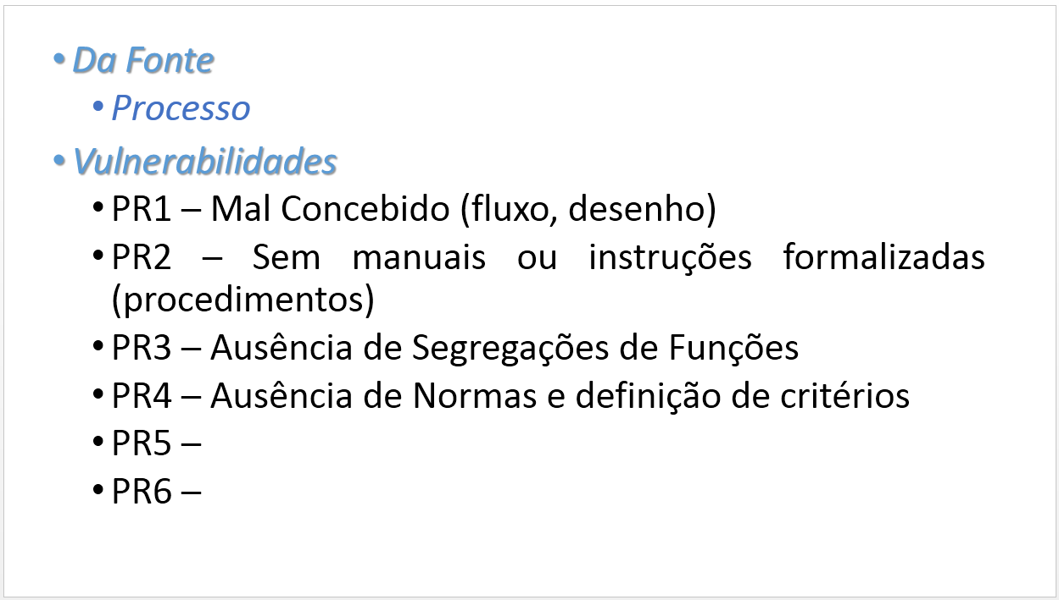
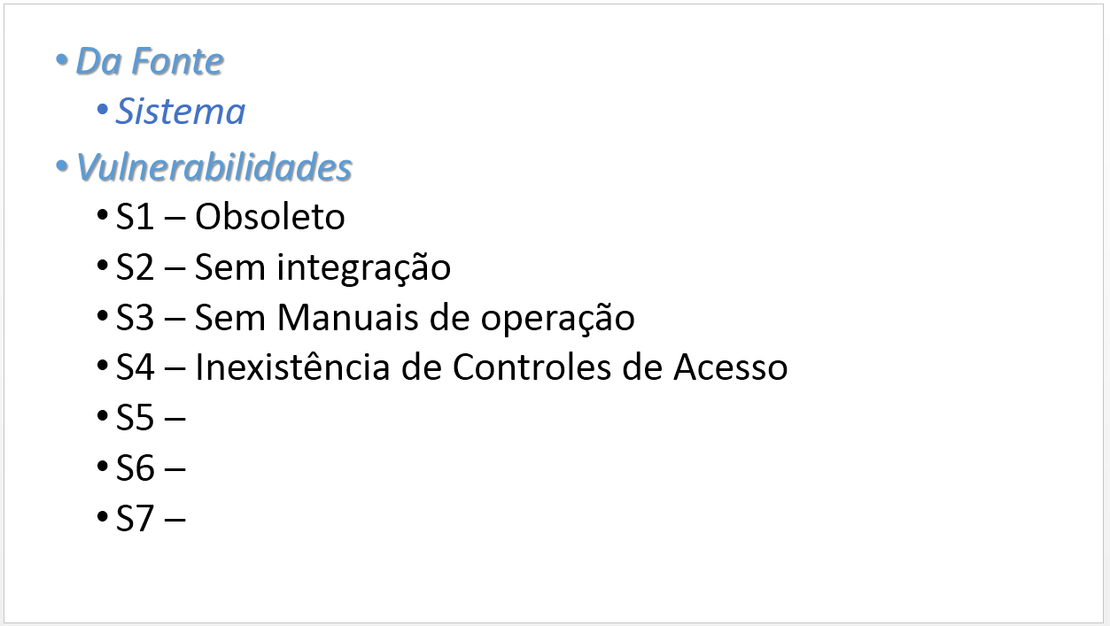
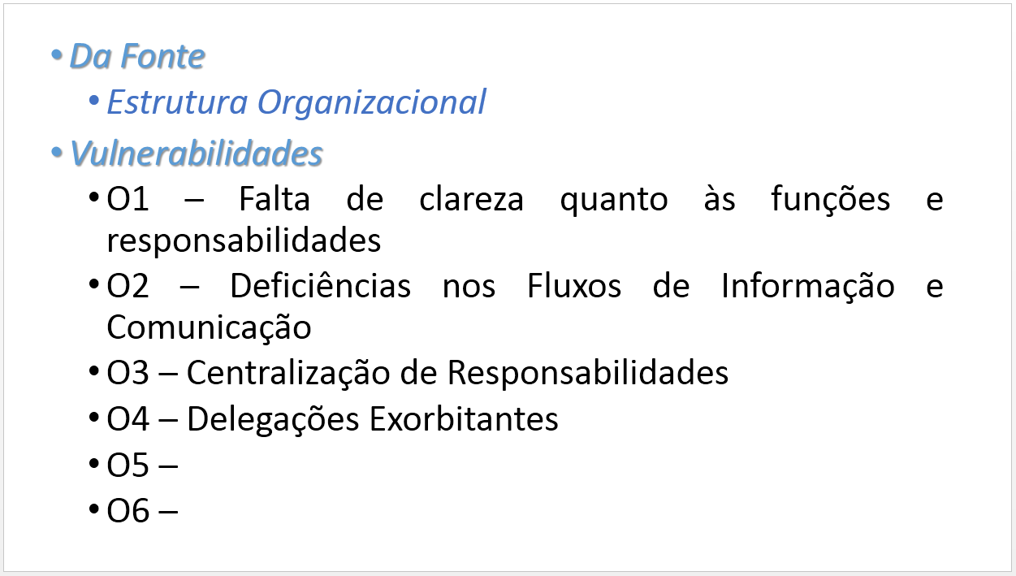
Matriz de Riscos e Controles
Declaração dos Objetivos
Identificação dos Riscos
Avaliação dos Riscos
Identificação dos Controles
  Identificação dos Eventos de Riscos
  Relação de Causas (Fonte e Vulnerabilidades):

Slide 18
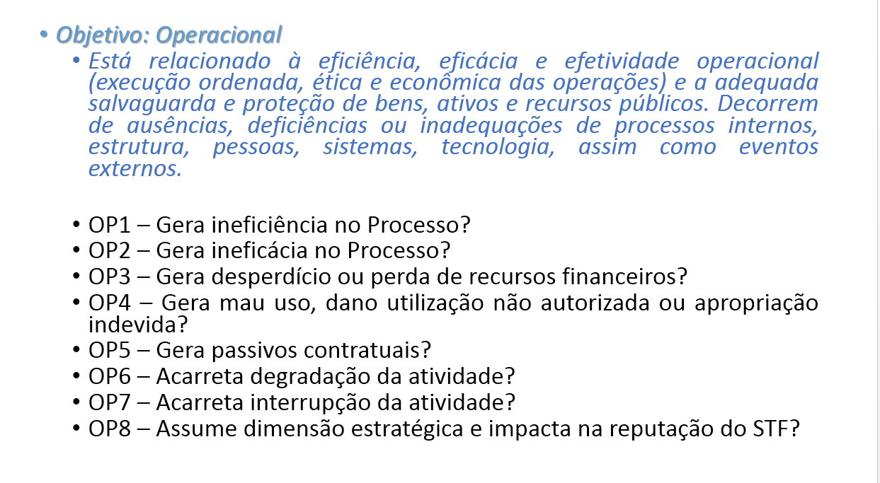
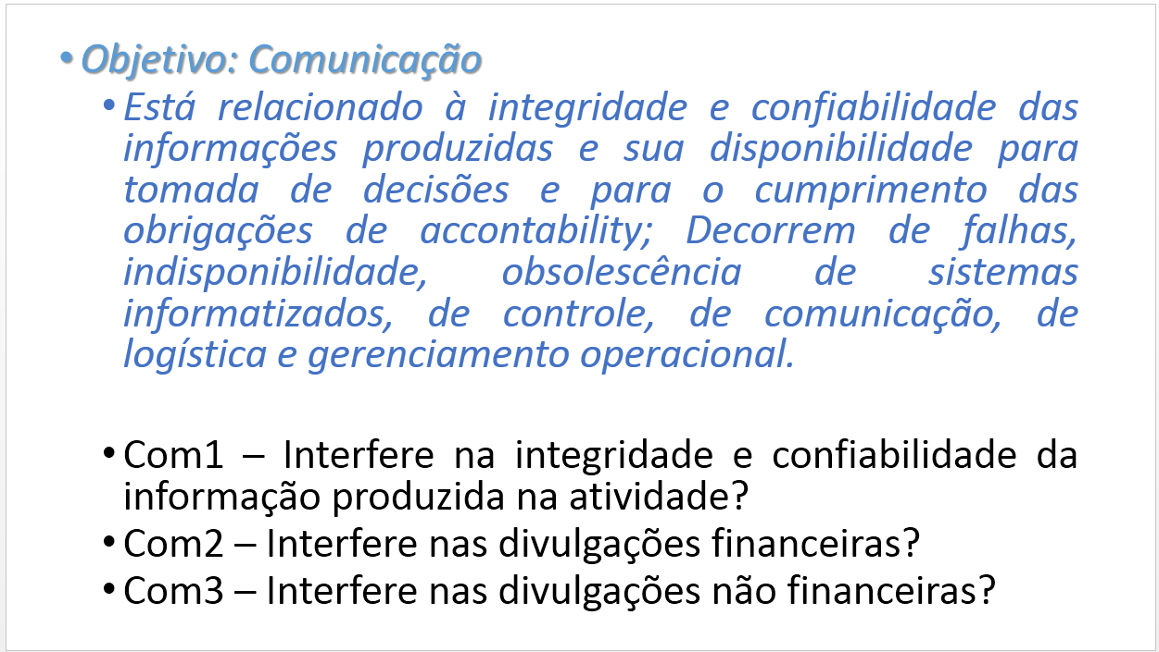
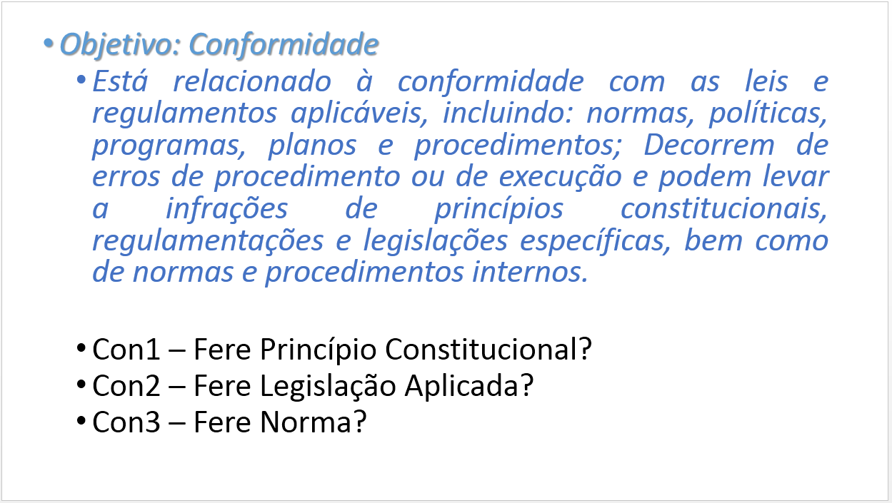
Matriz de Riscos e Controles
Declaração dos Objetivos
Identificação dos Riscos
Avaliação dos Riscos
Identificação dos Controles
  Relação de Consequências (Impacto no Objetivo)

Slide 19
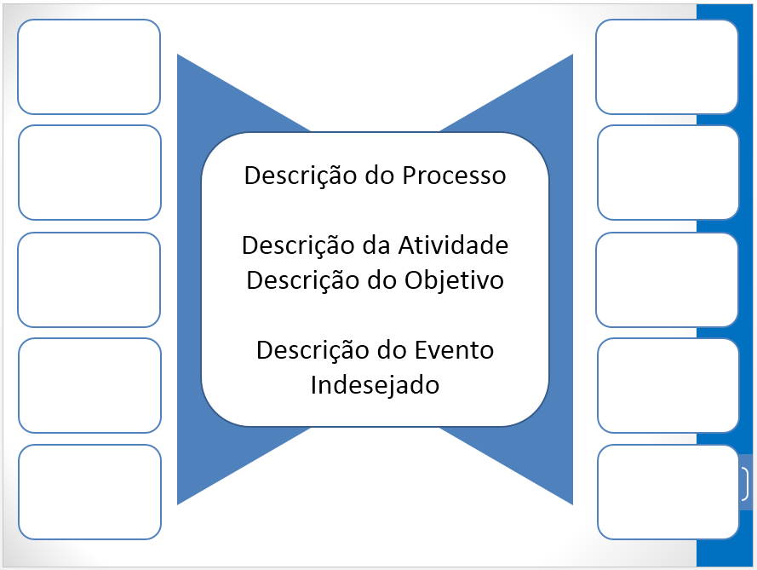
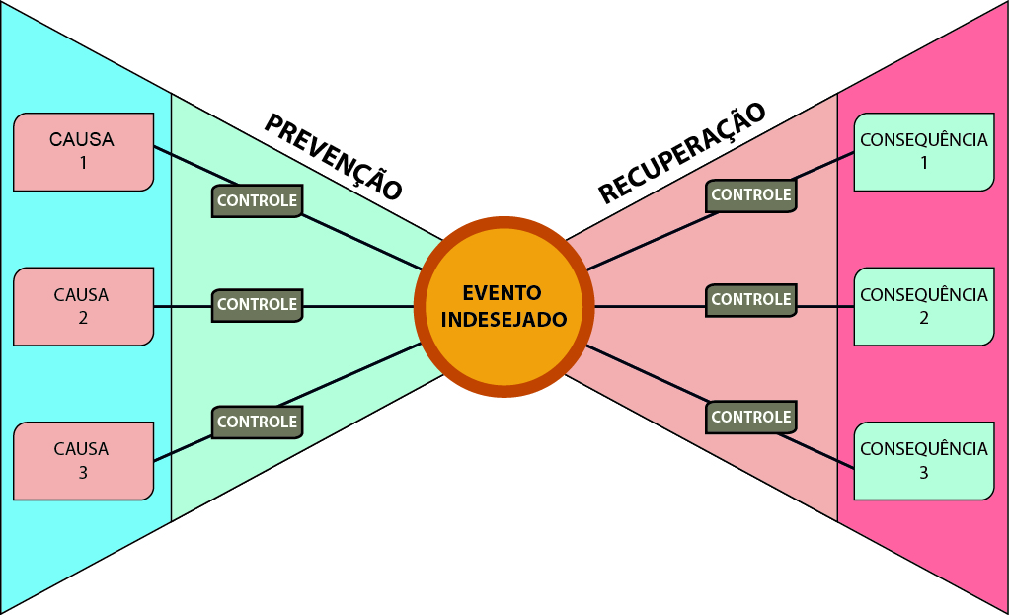
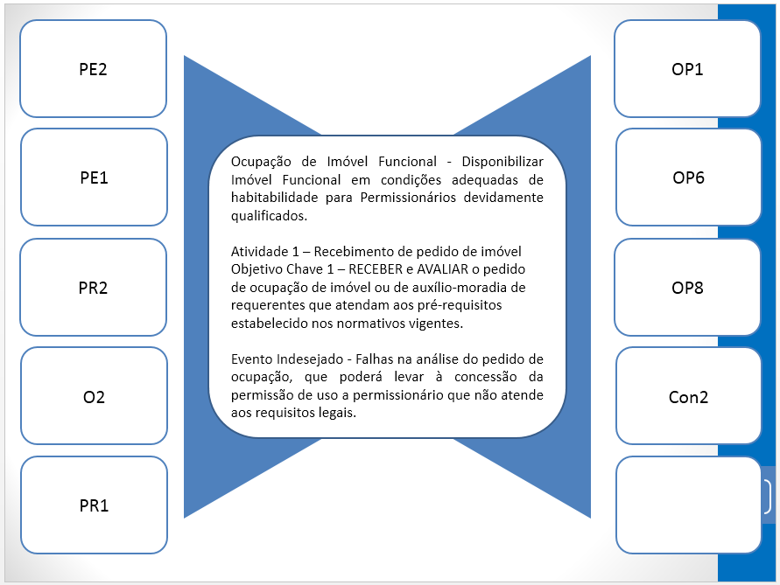
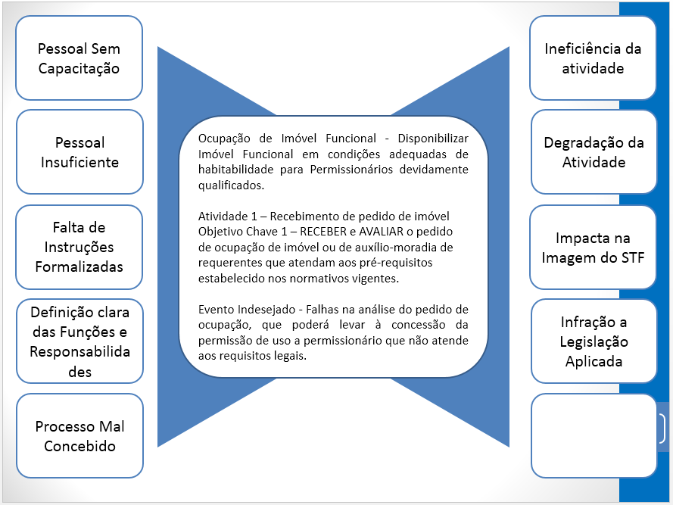
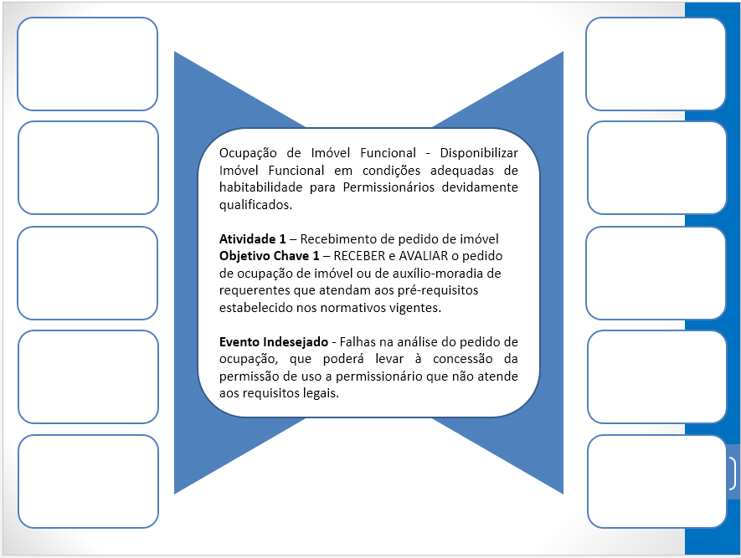
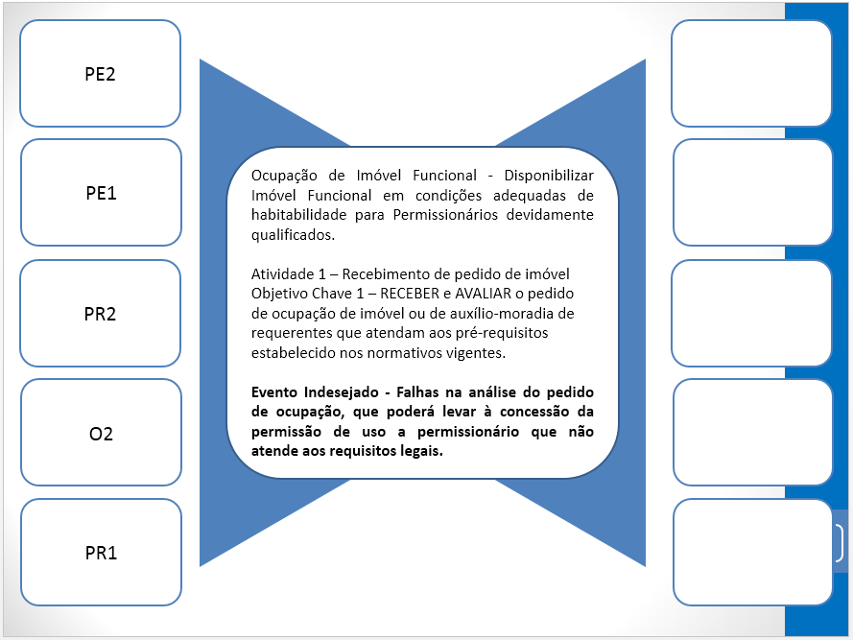

Matriz de Riscos e Controles
Declaração dos Objetivos
Identificação dos Riscos
Avaliação dos Riscos
Identificação dos Controles
  Utilização da Técnica Bow tie:

Slide 20
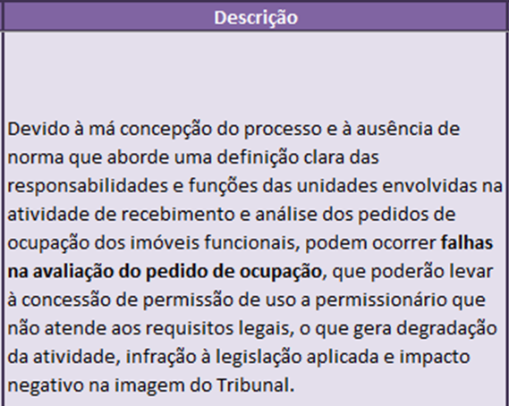
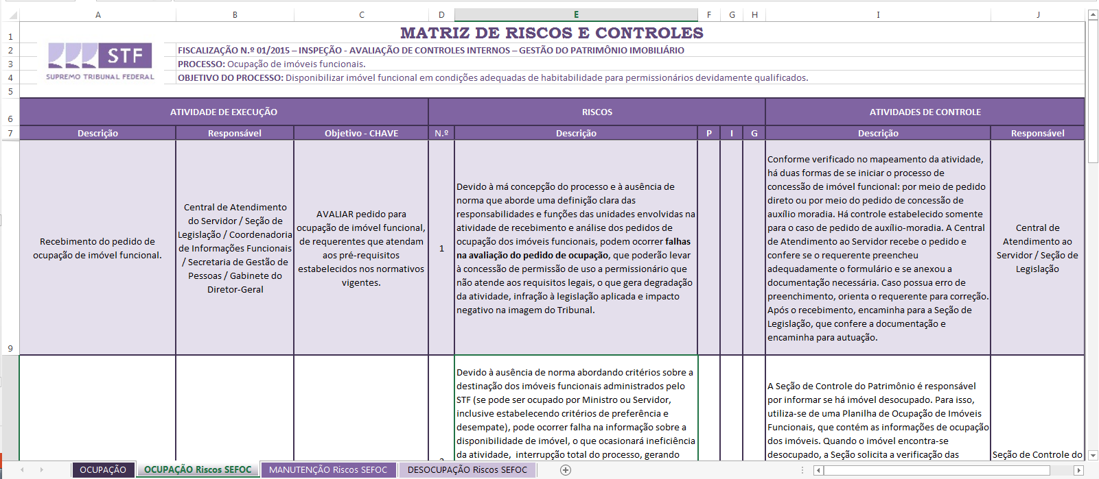
Matriz de Riscos e Controles
Declaração dos Objetivos
Identificação dos Riscos
Avaliação dos Riscos
Identificação dos Controles
Validação dos Riscos

Slide 21
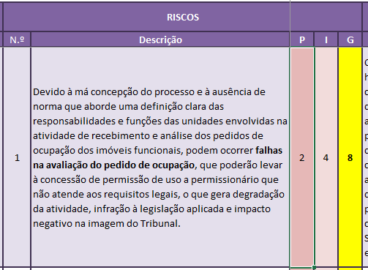
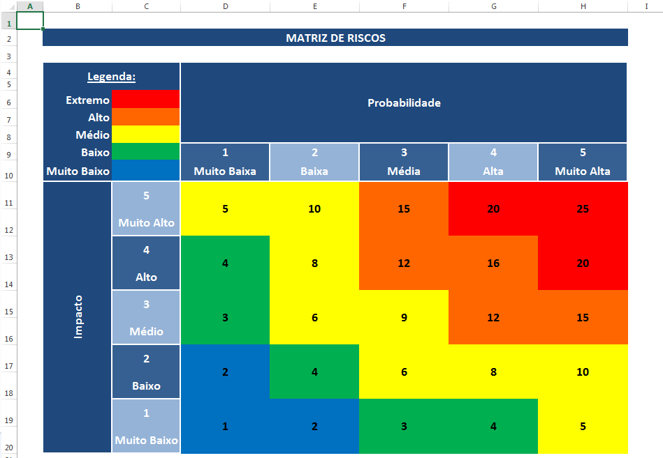
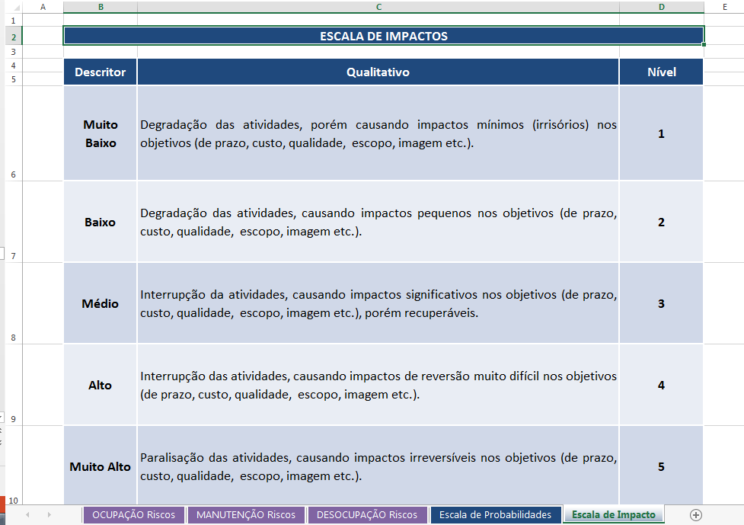
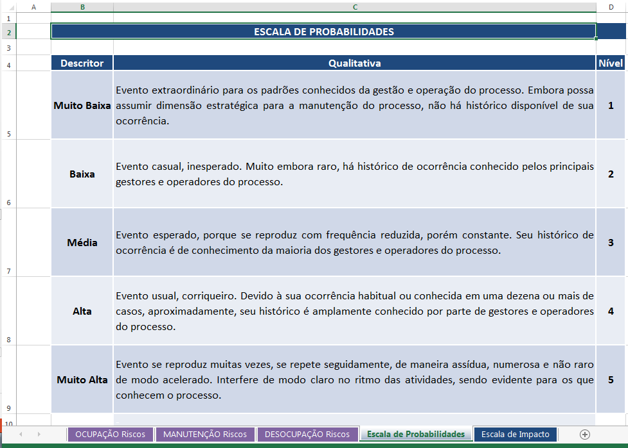
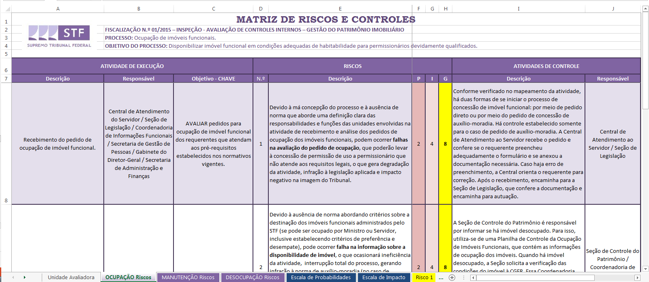
Matriz de Riscos e Controles
Declaração dos Objetivos
Identificação dos Riscos
Avaliação dos Riscos
Identificação dos Controles
  Para cada evento de risco, estimar a Probabilidade (com que frequência pode ocorrer)
  ... e classificar os impactos (consequências) pela sua gravidade

Slide 22
Matriz de Riscos e Controles
Declaração dos Objetivos
Identificação dos Riscos
Avaliação dos Riscos
Identificação dos Controles
  Para cada atividade realizada pelos Gestores, identificar as ações que visem mitigar a incidência dos riscos identificados.
  Controles – “É o que se faz para mitigar riscos, assegurando, assim, com certa razoabilidade, que objetivos sejam alcançados.”
  Segundo o TCU – IN 63/2010, Art. 1º, Inciso X, “Controles internos são: conjunto de atividades, planos, métodos, indicadores e procedimentos interligados, utilizado com vistas a assegurar a conformidade dos atos de gestão e a concorrer para que os objetivos e metas estabelecidos para as unidades jurisdicionadas sejam alcançados.”
  Trata-se de um processo organizacional e de responsabilidade da própria gestão e que é efetuado com o intuito de assegurar uma razoável segurança de que os objetivos da entidade sejam alcançados de modo a dar cumprimento à sua missão.

Slide 23
Matriz de Planejamento dos Testes de Controles
ATIVIDADE DE CONTROLE |  | Detalhamento do Procedimento | Responsável | Período | Possíveis Deficiências
Descrição | Fonte de Informação
Descrição das atividades de controle existentes para prevenir ou detectar a mate­rialização dos eventos de risco identificados | Indicar as fontes das informações. | Detalhar as tarefas que serão executadas na realização dos testes | Responsável pela execução do procedimento | Período reservado para a execução de cada procedimento | Possíveis deficiências
Testar Controles

Slide 24
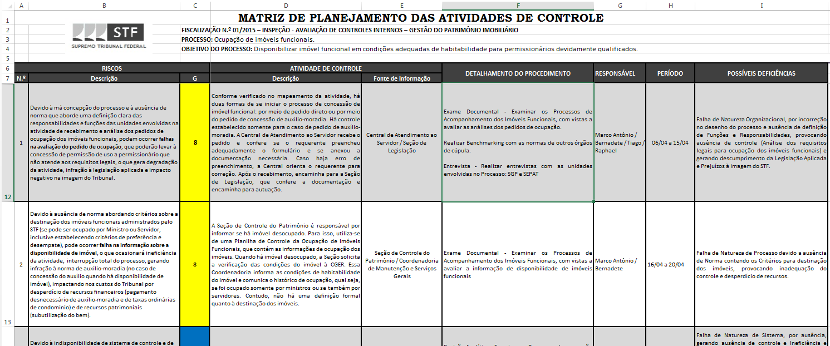
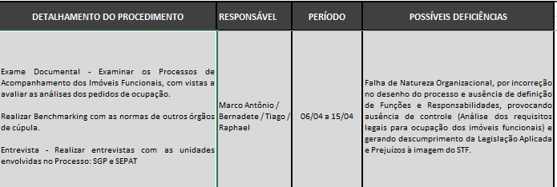
Matriz de Planejamento dos Testes de Controles
Testar Controles
  Vários “achados” são encontrados na fase de Levantamento e Documentação;
  Os “achados” foram considerados como problemas dos riscos identificados;
  Programam-se novos testes sobre os controles.

Slide 25
Matriz de Deficiências de Controle
Relatar as Deficiências
Valorar o Controle
Propor Recomendações
Situação Encontrada | Causa | Consequência | Avaliação do Controle | Risco Residual | Encaminhamento
Descrição detalhada da deficiência significativa constatada, isto é, a ausência, a inadequação ou a não aplicação de controles internos | Exposição dos motivos que levam à existência da deficiência | Descrever os eventos (riscos) que podem resultar da deficiência. | Escala de Avaliação | Multiplicação do Grau de Risco, indicado na Matriz de Riscos e Controle, pelo Multiplicador de Risco Inerente apontado na Escala de Avaliação | Proposta formulada pela equipe de auditoria

Slide 26
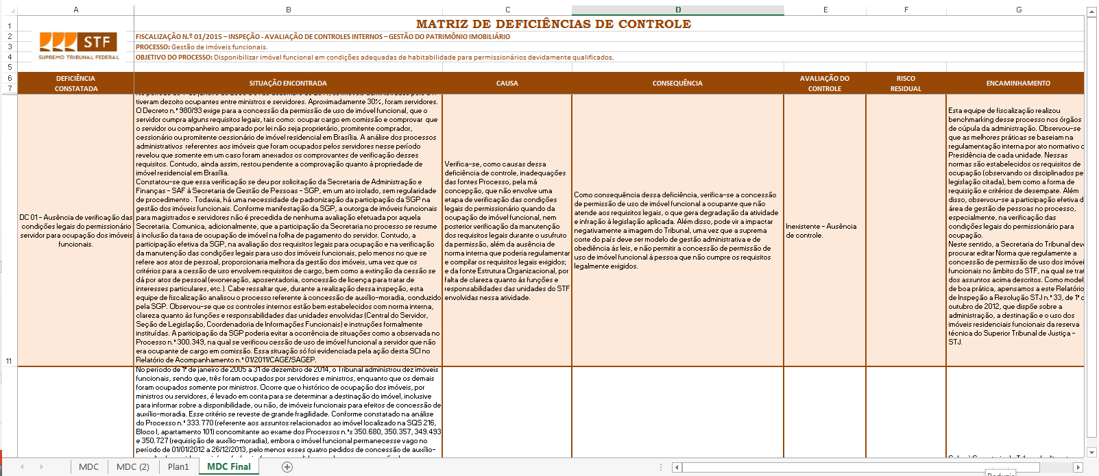
Matriz de Deficiências de Controle
  Recomendações
Incluir dentre as competências da Secretaria de Gestão de Pessoas – SGP a verificação dos requisitos legais de ocupação de imóvel funcional por servidor;
Editar Norma Interna de regulamentação da concessão de permissão de uso dos imóveis funcionais, que regulamente a concessão e estabeleça os requisitos de ocupação (observando os disciplinados pela legislação citada), bem como defina a forma de requisição e critérios de desempate.
  DC 01 - ausência de verificação das condições legais do permissionário servidor para ocupação dos imóveis funcionais.
Relatar as Deficiências
Valorar o Controle
Propor Recomendações
  As deficiências são relatadas de forma a apresentar suas causas (fatores de risco) e consequências (exposição aos riscos).
Causa
Situação Encontrada
Riscos
Má concepção do Processo, que não envolve etapa de verificação dos requisitos legais para usufruto da permissão, e Ausência de Norma Interna, para regulamentar e compilar os requisitos legais exigidos.
A análise dos processos administrativos referentes aos imóveis que foram ocupados pelos servidores revelou que somente em um caso foram anexados os comprovantes de verificação desses requisitos.
Falhas na avaliação do pedido de ocupação, que poderão levar à concessão de permissão de uso a permissionário que não atende aos requisitos legais, o que gera infração à legislação e impacto negativo na imagem do Tribunal.
Relatar as Deficiências
Valorar o Controle
Propor Recomendações
  Multiplicar o Grau de Risco Inerente pelo Multiplicador especificado na escala de avaliação, que classifica o controle de Inexistente (1,0) a Forte (0,2).
Relatar as Deficiências
Valorar o Controle
Propor Recomendações
Controle Inexistente - A ausência desse controle possibilita a utilização indevida de bem público, prejudica a constatação da extinção da permissão de uso e acarreta ineficiência e degradação da atividade.
  As propostas de encaminhamento devem buscar mitigar os riscos atacando as causas.

Slide 27
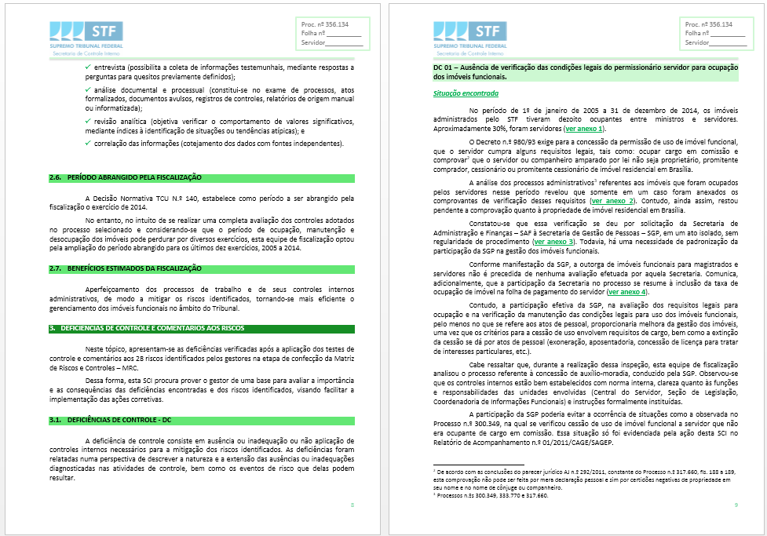
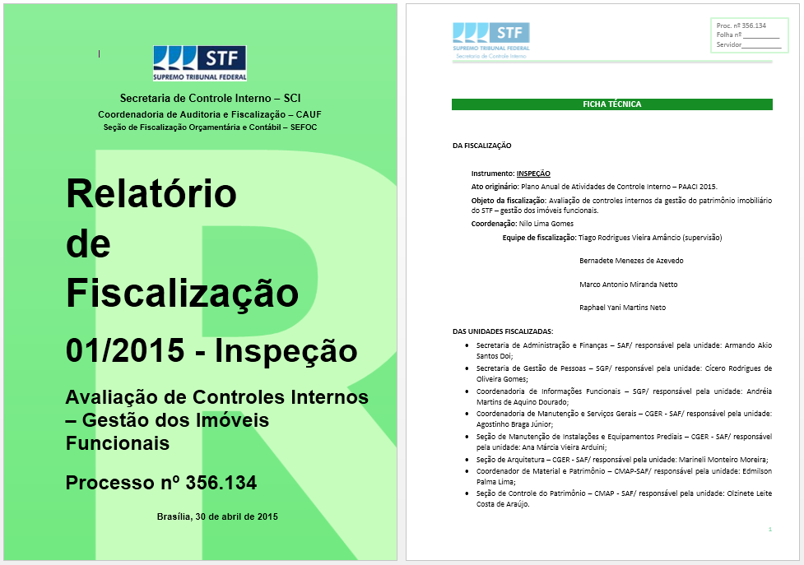
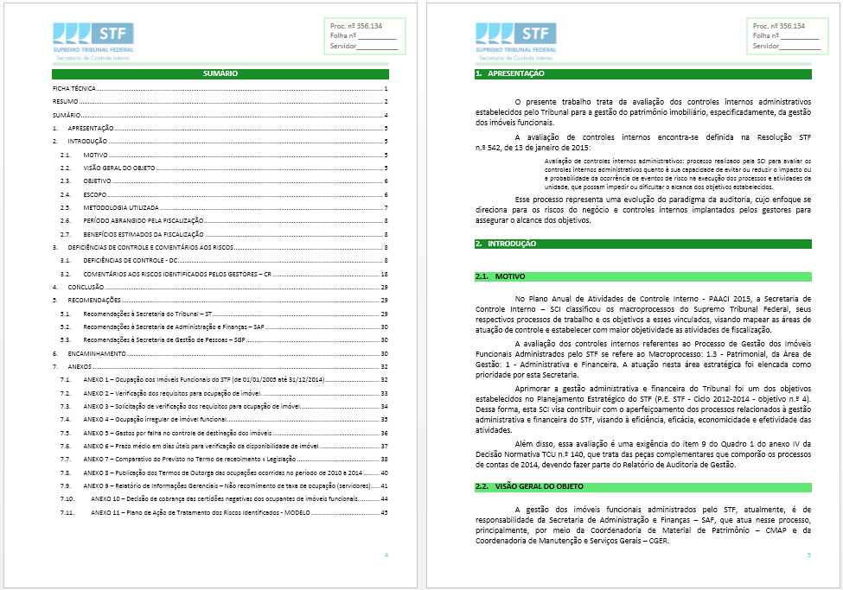
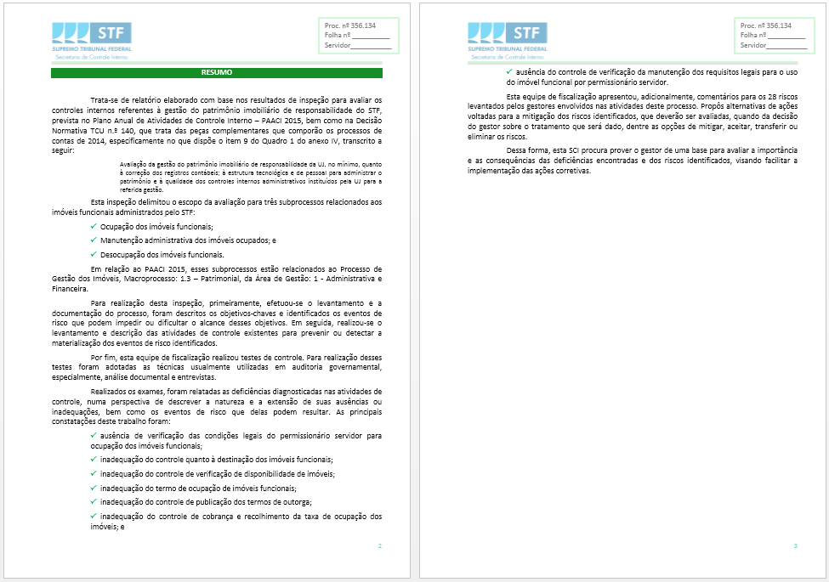
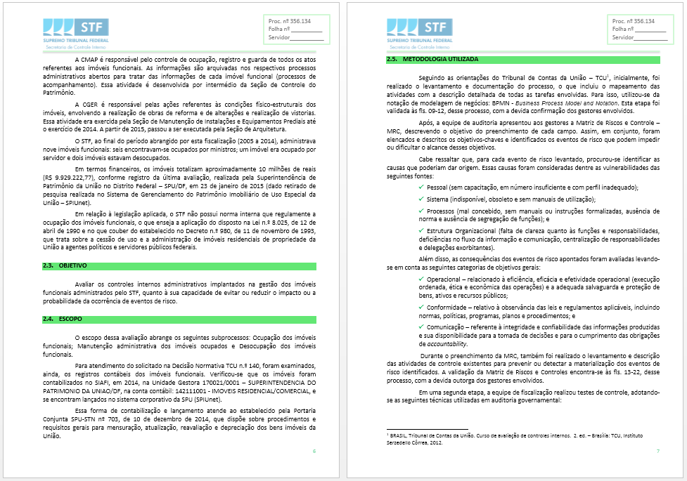
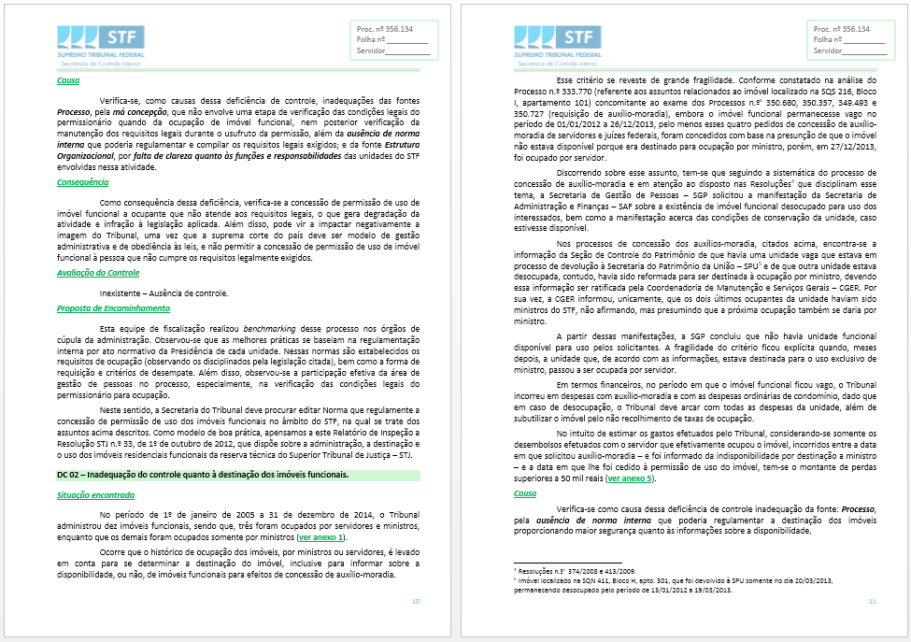
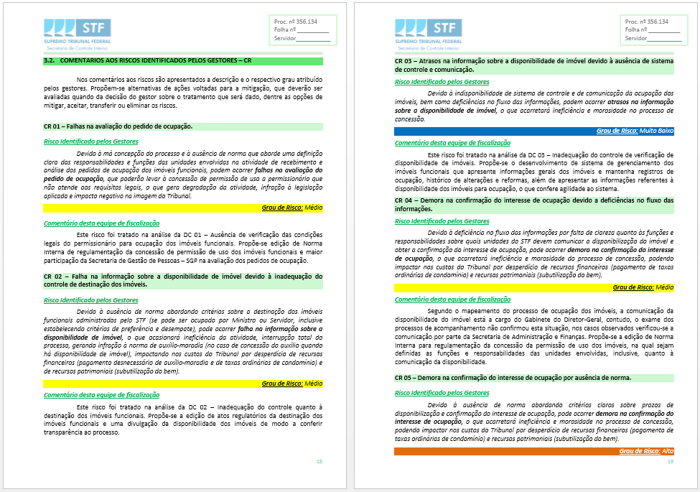
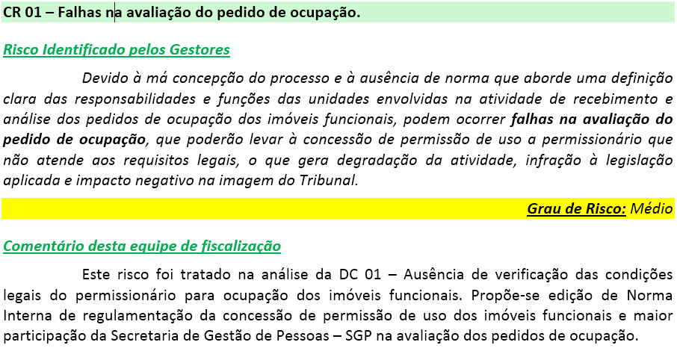
Relatório Final

Slide 28
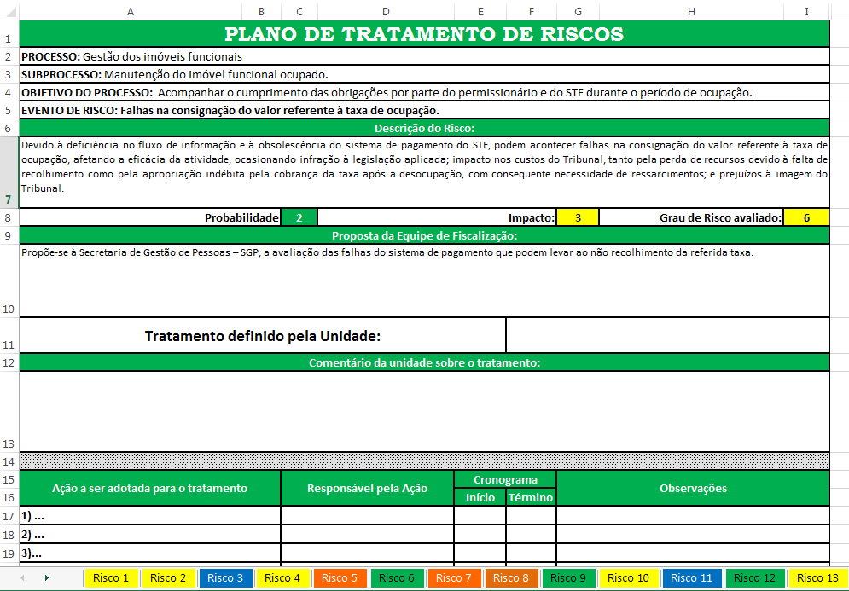
Plano de Tratamento dos Riscos

Slide 29
Obrigado!
Contatos:
Tiago.rodrigues@stf.jus.br
sefoc@stf.jus.br

